Slide 1



Slide 2

Não Te Afastes Assim
Otacília Grubert Moraes

Slide 3

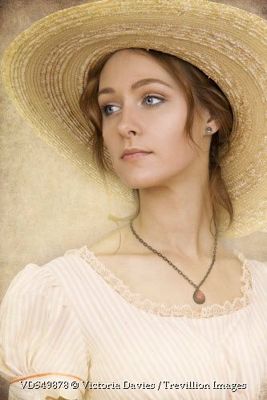

Slide 4
Tu te afastas mais e mais
e ela te quer mais ainda.
O proibido que fascina!

Slide 5
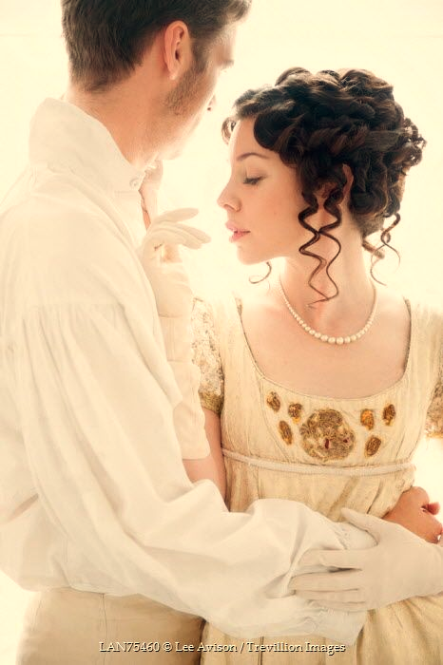

Slide 6
Não sofras sozinho,
Sairás mortificado
Recusa -me
Eny não exige tanto.

Slide 7
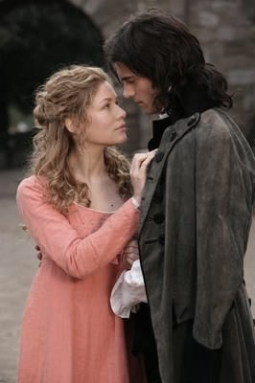

Slide 8
Só gostaria de estar contigo.
Sentir o calor de teu corpo ao natural!
Fetiche por um violino NU.
Só abraçar-te, não recuses.

Slide 9
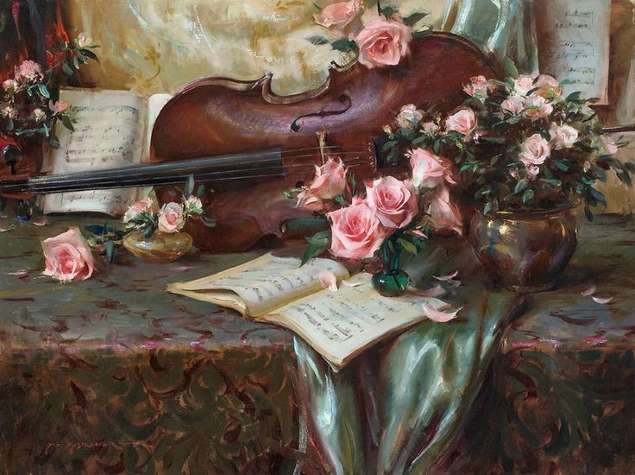

Slide 10
Sabes daquela dor? Compadeça-te.
A Musa ficará contigo,
um instante só. Tornarás um monge?
Ela sonha ouvir a tua voz.
Não fujas...

Slide 11


Slide 12
Como será esse encontro?
Quem fugirá de quem?
A primavera se aproxima.
18-07-15.

Slide 13


Slide 14
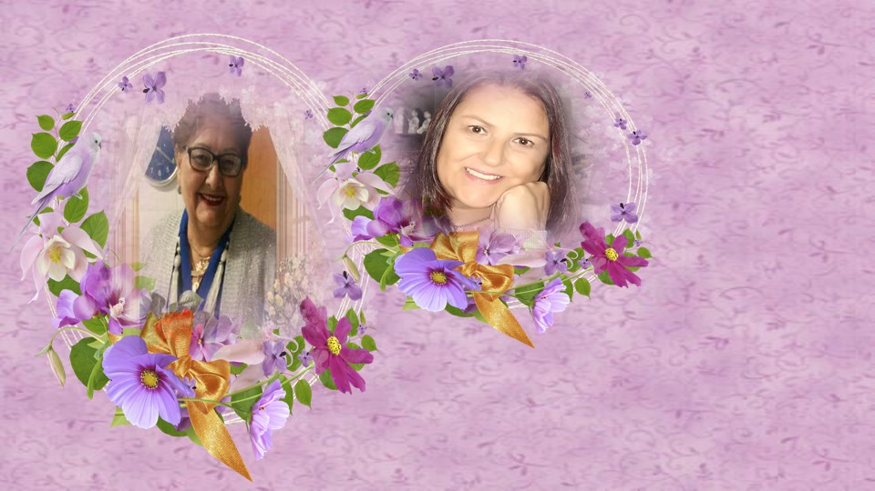
Criação, Formatação e Edição:
Cléo Menegatt
cmenegatt2016@gmail.com
Imagens: Internet e Acervo Pessoal
Texto: Otacília Grubert de Moraes
Música: All alone am I-Percy Faith
www.pinterest.com/cleonicemenegat/vídeos
www.sergrasan.com/cleoslides
Canal no Youtube:
https://www.youtube.com/channel/UCOqGbdkljrk4Oo-W1JKI0MA/videos?view_as=subscriber

